Slide 1
Наблюдения – основа астрономии.

Slide 2
Особенности астрономии как науки.
1. Основной источник информации в астрономии – наблюдения. Все сведения о том, что происходит за пределами Земли в космическом пространстве можно получить только на основе приходящего от этих объектов светового и других видов излучения.
2. Почти все изучаемые в астрономии явления продолжительны во времени ( сотни, миллионы и миллиарды лет).
3. Необходимость указать положение небесных тел в пространстве и невозможность сразу указать , какое из них находится ближе, а какое дальше от нас. Все наблюдаемые светила кажутся одинаково далекими.

Slide 3
Телескоп – основной прибор, который используется в астрономии для наблюдения небесных тел, приема и анализа приходящего от них излучения. (tele – далеко, skopeo – смотреть.) Назначение телескопа – 1. Собрать больше света, идущего от слабого источника излучения. 2. Увеличить угол зрения, под которым рассматривают небесный объект.

Slide 4
Характеристики телескопа.
Проницающая сила – чем больше проницающая сила телескопа, тем более слабые по светимости объекты он дает возможность увидеть.
Разрешающая способность телескопа – возможность различать мелкие детали на поверхности небесного тела.

Slide 5
Обе характеристики телескопа зависят от диаметра его объектива.
W = F/f – увеличение телескопа

Slide 6
Телескоп – рефрактор (refracto – преломляю)-телескоп, объективом которого является линза.
Телескоп Галилея
Телескоп Галилея имел в качестве объектива одну собирающую линзу, а окуляром служила рассеивающая линза. Такая оптическая схема даёт неперевернутое (земное) изображение. Главными недостатками галилеевского телескопа являются очень малое поле зрения. Такая система все ещё используется в театральных биноклях, и иногда в самодельных любительских телескопах.

Slide 7
Телескоп Кеплера
Иоганн Кеплер в 1611 г. усовершенствовал телескоп, заменив рассеивающую линзу в окуляре собирающей. Это позволило увеличить поле зрения и вынос зрачка, однако система Кеплера даёт перевёрнутое изображение. Преимуществом трубы Кеплера является также и то, что в ней имеется действительное промежуточное изображение, в плоскость которого можно поместить измерительную шкалу. По сути, все последующие телескопы-рефракторы являются трубами Кеплера

Slide 8
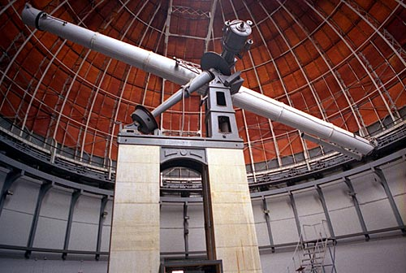
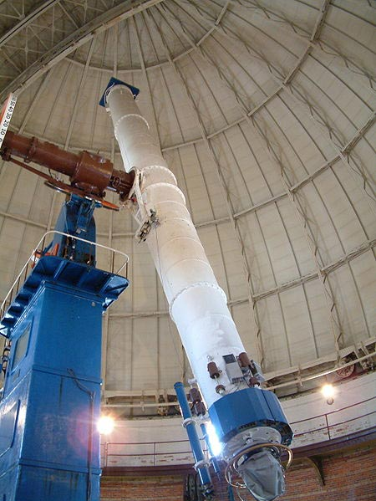
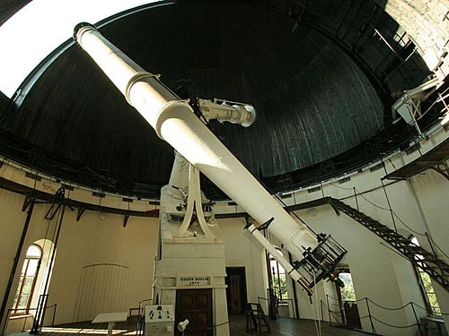

Slide 9
Телескоп - рефлектор(reflecto – отражаю)-телескоп, объективом которого является вогнутое зеркало.
Данную схему телескопов предложил Исаак Ньютон в 1667. Здесь плоское диагональное зеркало, расположенное вблизи фокуса, отклоняет пучок света за пределы трубы, где изображение рассматривается через окуляр или фотографируется.

Slide 10
Схема была предложена Лорентом Кассегреном в 1672 году. Это вариант двухзеркального объектива телескопа. Главное зеркало большего диаметра вогнутое отбрасывает лучи на вторичное выпуклое меньшего диаметра).
Система Кассегрена, была модифицированна советским оптиком Д. Д. Максутовым в систему Максутова-Кассегрена, ставшую настолько популярной, что является одной из самых распространённых систем в астрономии, особенно в любительской.

Slide 11
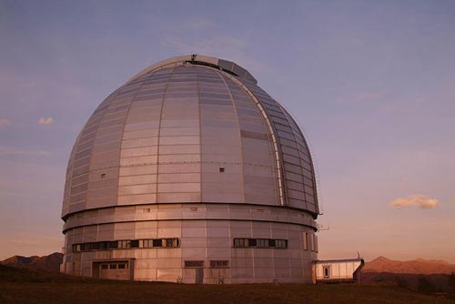
Крупнейший в Евразии телескоп БТА находится на территории России, в горах Северного Кавказа и имеет диаметр главного зеркала 6 м. Он работает с 1976 года.

Slide 12
Зеркально-линзовый (менисковый) телескоп – телескоп, в котором используется комбинация зеркал и линз.

Slide 13
Зеркально-линзовый (менисковый) телескоп

Slide 14
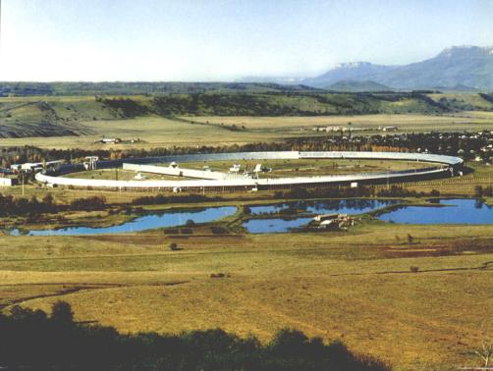
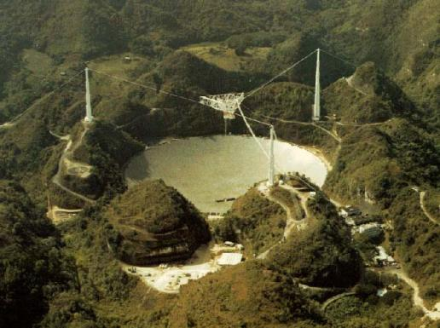
Для приема космического радиоизлучения предназначены радиотелескопы.

Slide 15
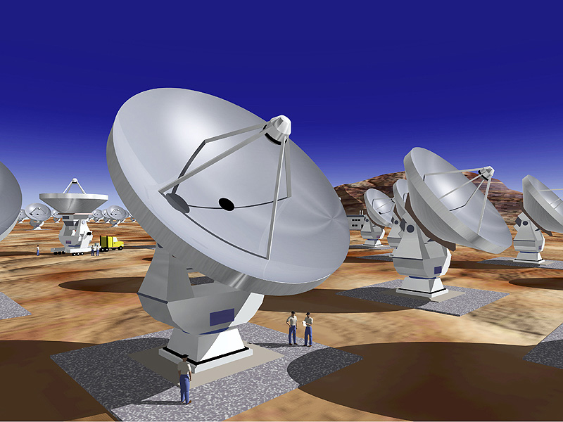

Slide 16
Спасибо за внимание.

